Slide 3
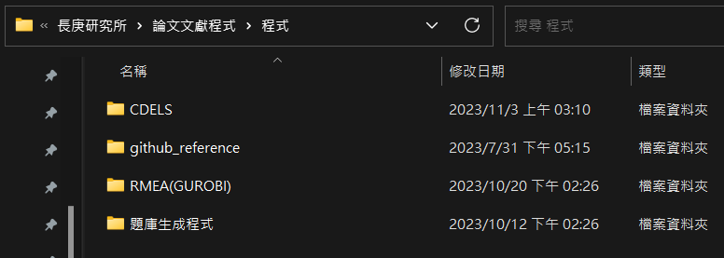
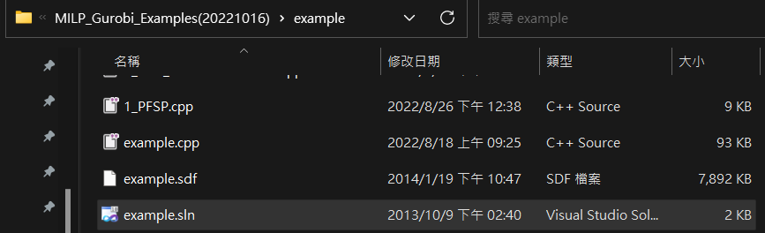
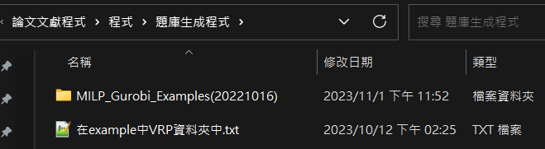
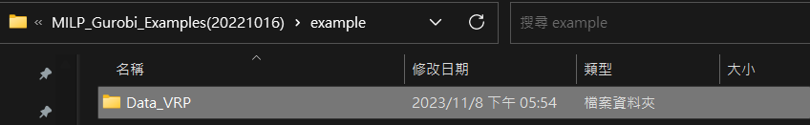
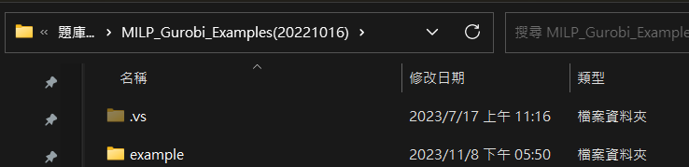
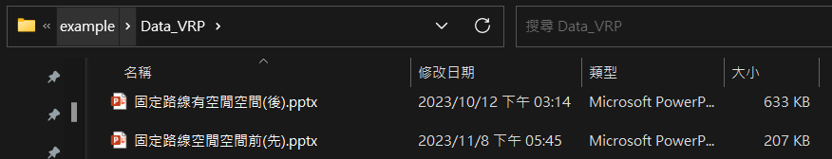
題庫生成
要先退回最外層
有兩階段生成固定題庫
使用介紹

Slide 4
執行GUROBI

Slide 5
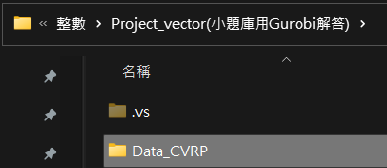
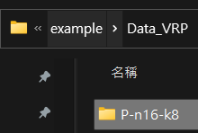
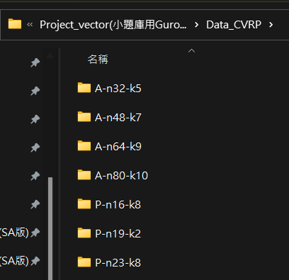
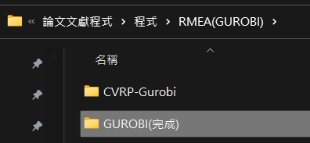
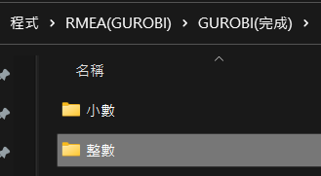
GUROBI題庫
範例P-n16-k8
將生成的固定路線整個資料夾複製
複製到
貼上

Slide 6
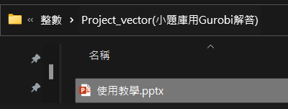
內有使用教學

Slide 7
CDELS 和 CDELSSA
演算法

Slide 8

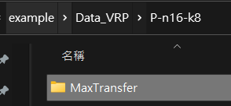
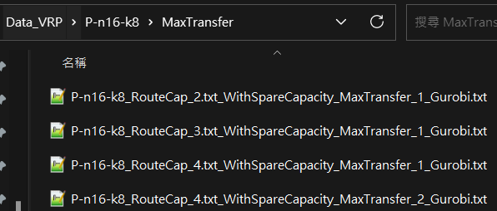
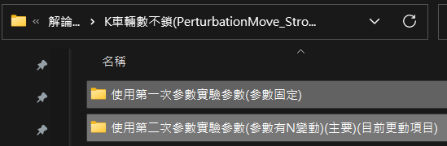
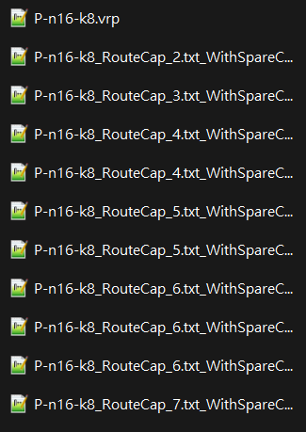

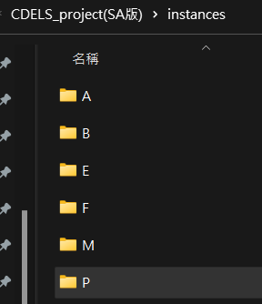
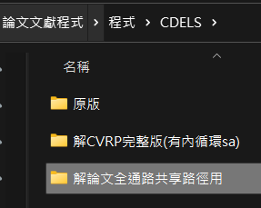
題庫
範例P-n16-k8
將生成的固定路線MaxTransfer整個資料夾內容複製
看要用哪個選哪個
複製到
貼上
並記得還需要另外貼
.vrp檔

Slide 10
VS裡面指令
-c 2 -f ./instances/P/P-n23-k8.vrp -F ./instances/P/P-n23-k8_RouteCap_2.txt_WithSpareCapacity_MaxTransfer_1_Gurobi.txt

Slide 12
Draw generation趨勢圖
import matplotlib.pyplot as plt
# 讀取檔案
with open('P-n23-k8_RouteCap_2.txt_WithSpareCapacity_MaxTransfer_1_report.txt', 'r') as file:
lines = file.readlines()
# 初始化變數
onctime_count = 0
generations = []
best_solutions = []
# 分析檔案內容
for line in lines:
if line.startswith('onctime'):
if onctime_count > 0:
# 畫圖
plt.plot(generations, best_solutions, label=f'onctime {onctime_count}')
plt.xlabel('Generation')
plt.ylabel('Best Solution')
plt.title(f'Graph for onctime {onctime_count}')
plt.legend()
plt.show()
# 重置變數
onctime_count += 1
generations = []
best_solutions = []
elif line.startswith('Generation:'):
generation_value = int(line.split(':')[1].strip())
generations.append(generation_value)
elif line.startswith('Best solution:'):
best_solution_value = int(line.split(':')[1].strip())
best_solutions.append(best_solution_value)
# 最後一組的圖
plt.plot(generations, best_solutions, label=f'onctime {onctime_count}')
plt.xlabel('Generation')
plt.ylabel('Best Solution')
plt.title(f'Graph for onctime {onctime_count}')
plt.legend()
plt.show()

